Slide 1
Rekenen met breuken Breuken optellen
Notes:
1
1

Slide 2
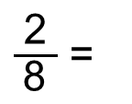
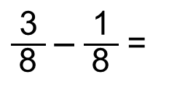
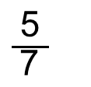
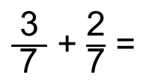
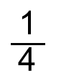
Breuken optellen
Theorie
© Noordhoff Uitgevers bv
Wat valt je op aan de noemers van $\frac{\text{1}}{ \text{5 }}$ en $\frac{\text{2}}{\text{5}}$?
De noemers zijn gelijk, ze zijn gelijknamig.
Gelijknamige breuken kun je optellen.
3 + 2
3 – 1
$\frac{\text{3}}{ \text{7} }$ + $\frac{\text{2}}{\text{7}}$ =
$\frac{\text{5}}{ \text{7} }$
$\frac{\text{3}}{ \text{8} }$– $\frac{\text{1}}{ \text{8} }$=
$\frac{\text{2}}{ \text{8} }$ =
$\frac{\text{1}}{ \text{4} }$
© Noordhoff Uitgevers bv

Slide 3
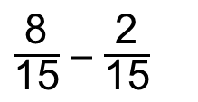
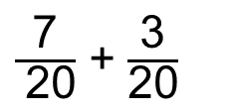
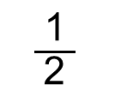
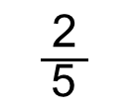
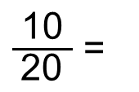
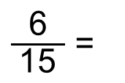

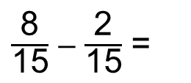
Breuken optellen
Theorie
Voorbeelden
© Noordhoff Uitgevers bv
Bereken.
a
$\frac{\text{7}}{ \text{20}}$ + $\frac{\text{3}}{\text{20}}$
b
$\frac{\text{8}}{\text{15}}$ – $\frac{\text{2}}{\text{15}}$
Aanpak
Tel de tellers bij elkaar op.
De noemer verandert niet.
Vereenvoudig als het nodig is.
Uitwerking
a
$\frac{\text{7}}{ \text{20} }$ + $\frac{\text{3}}{\text{20}}$ =
$\frac{\text{10}}{ \text{20} }$ =
$\frac{\text{1}}{ \text{2} }$
b
$\frac{\text{8}}{\text{15}}$ – $\frac{\text{2}}{\text{15}}$ =
$\frac{\text{6}}{ \text{15} }$ =
$\frac{\text{2}}{ \text{5} }$
© Noordhoff Uitgevers bv

